Slide 1
Proyecto – Regresión Avanzada
ITAM
Jorge III Altamirano Astorga
Elizabeth Viveros Vergara

Slide 2
Objetivos
Determinar las variables que mejor explican la doble derechohabiencia en el periodo 2008-2017
Establecer mecanismos de control de manera más efectiva (local) para combatir dicha doble derechohabiencia.

Slide 3
Variables de Interés
Empleo Temporal Rural (ETR)
Empleo Temporal Urbano (ERU)
Población en Condición de Pobreza (Pobr)
Población de 15 años o más Inactiva (Desem)
Doble Derecho Habiencia (Y)

Slide 4
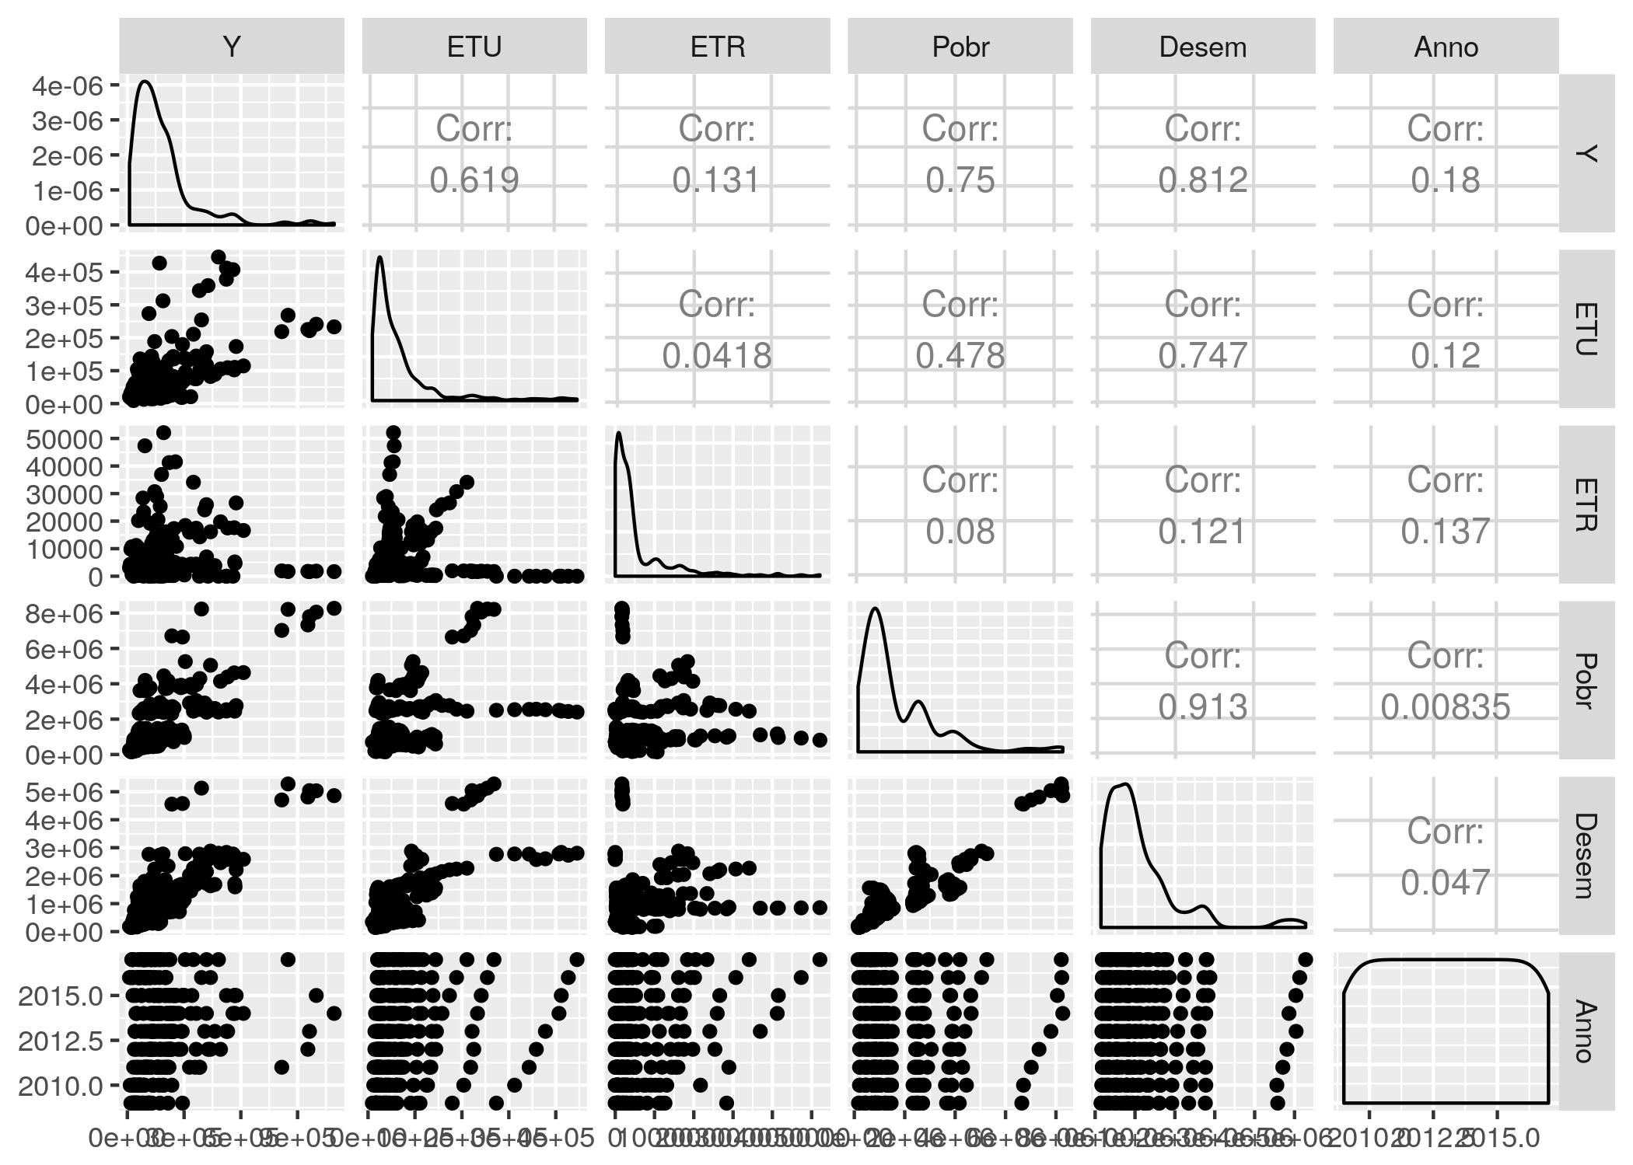
Análisis
Exploratorio

Slide 5
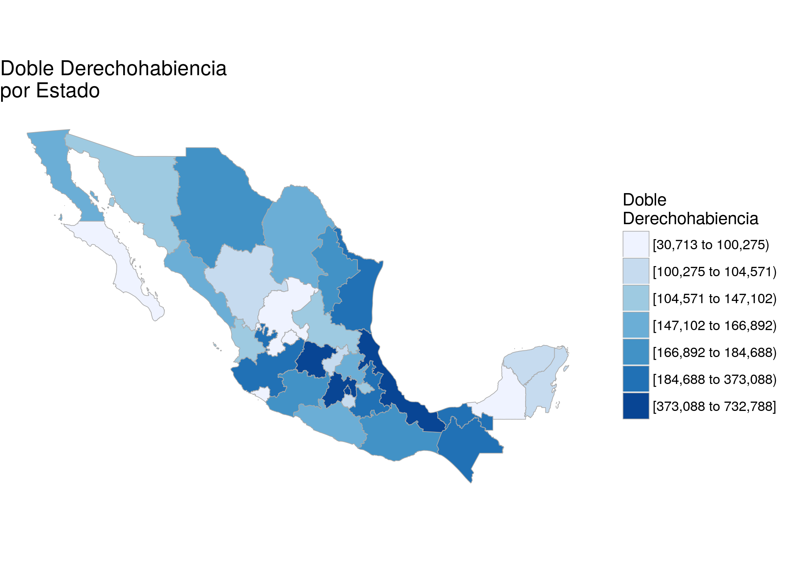
Análisis Exploratorio

Slide 6
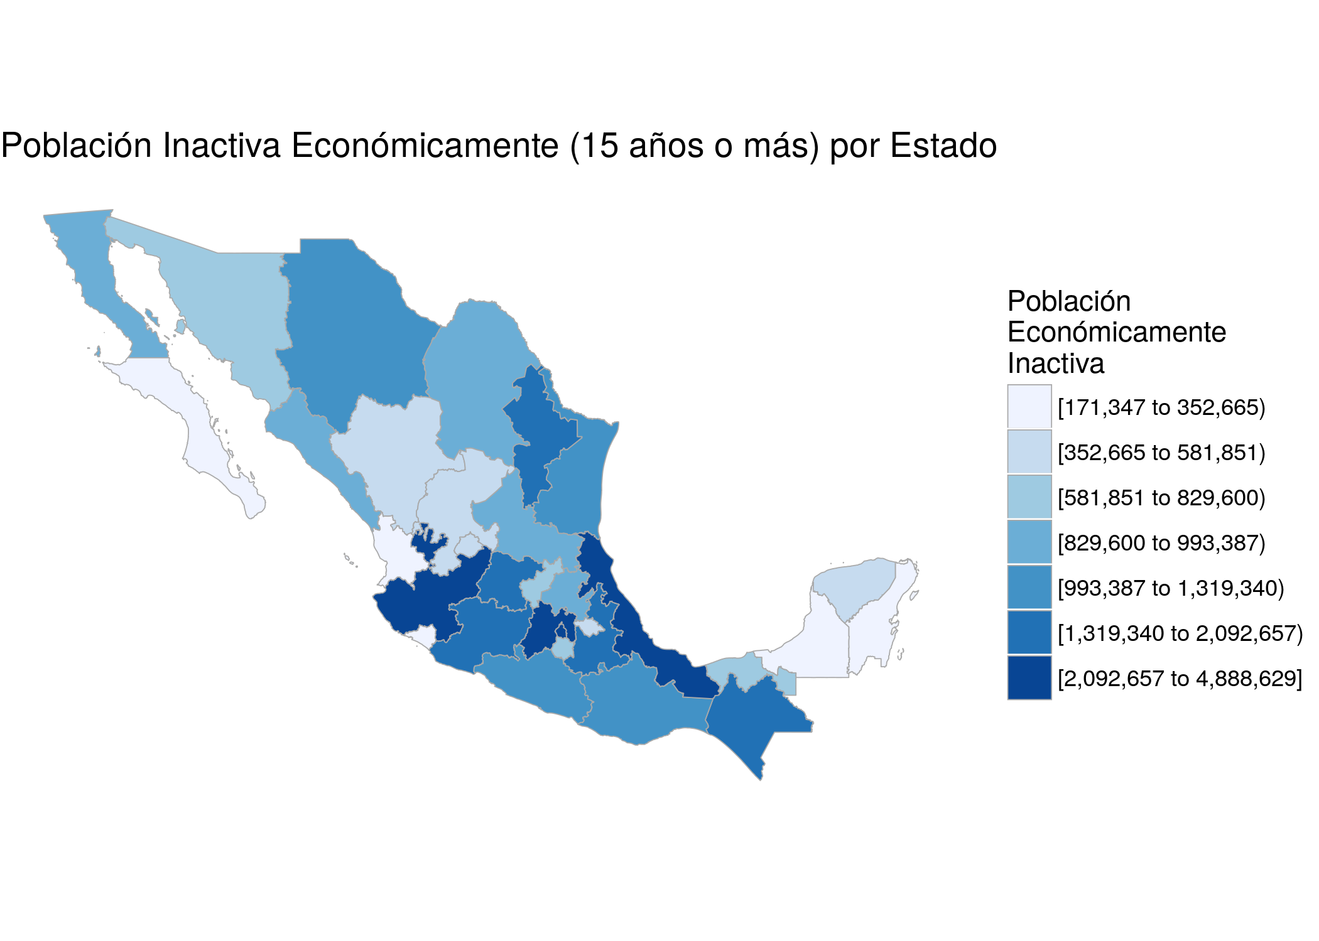
Análisis Exploratorio

Slide 7
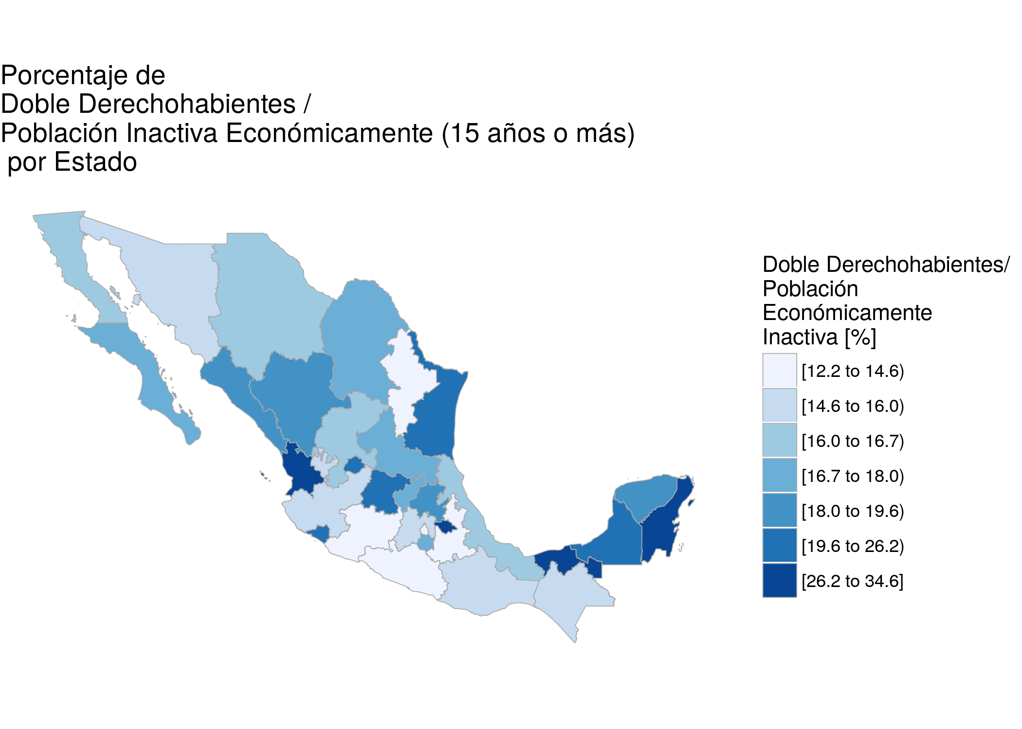
Análisis Exploratorio

Slide 8
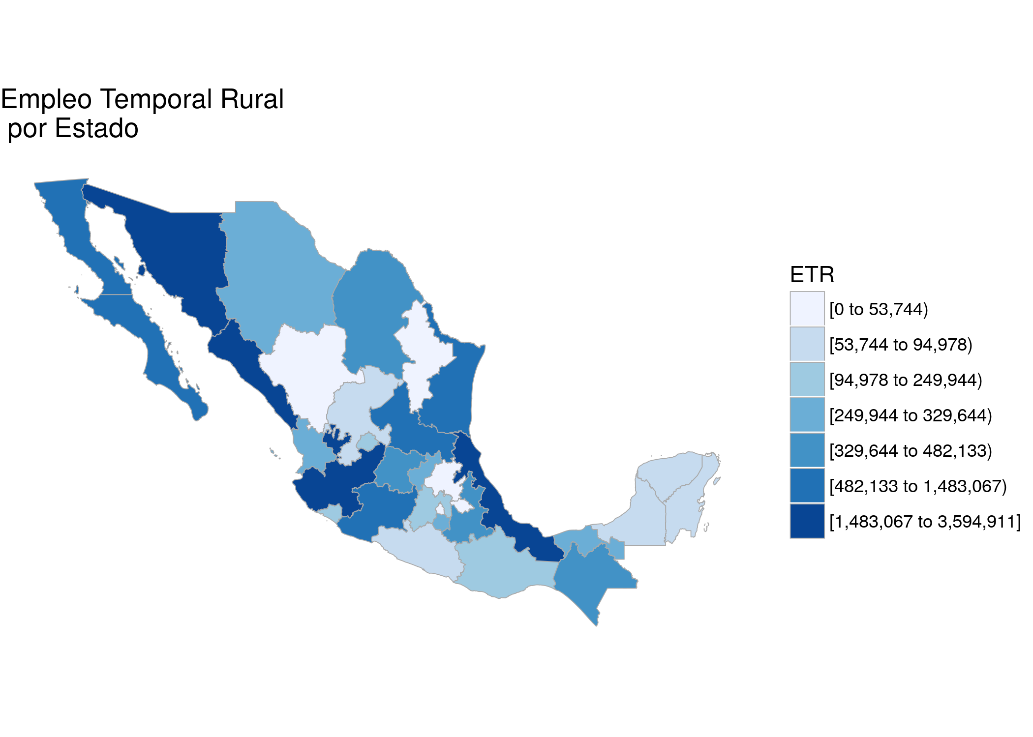
Análisis Exploratorio

Slide 9
Modelado
Realizamos los siguientes modelos Lineales Generalizados:
a) Estático Nacional
b) Estático Estatal
c) Dinámico Jerárquico Estatal

Slide 10
a) Modelo Lineal Generalizado Estático Nacional
DIC: 4497.928
Tienen una relación positiva con la doble derechohabiencia, aunque tan claro con la variable del empleo temporal rural porque pareciera que existe una relación un poco negativa.

Slide 11
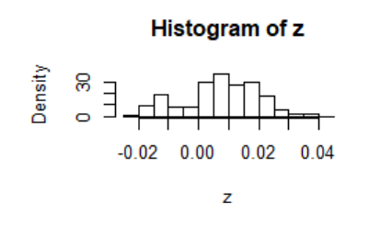
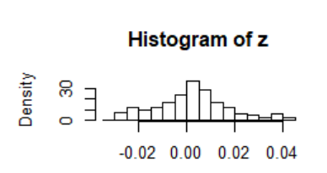
b) Modelo Lineal Generalizado Estático Estatal
DIC: 4,491.384
Se observan mejores coeficientes que en el anterior vs el anterior
La ventaja en este modelo es que tenemos deltas que explican el comportamiento por Entidad Federativa

Slide 12
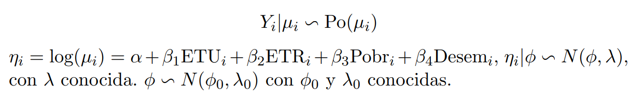
c) Modelo Lineal Generalizado Jerárquico Estatal
DIC: 14,608,575
No predice nada: muy mal score (comparativamente)

Slide 13
Conclusiones
El peor modelo fue el jerárquico
El mejor modelo fuese Modelo Lineal Generalizado Dináamico por Entidad Federativa (b)
Ningún modelo fue tan claro en ver qué variable o variables son las que mejor explican la doble derechohabiencia.
Se pudiera sin embargo tener algunos controles mayores en algunas entidades en base a las deltas del Modelo B

Slide 14
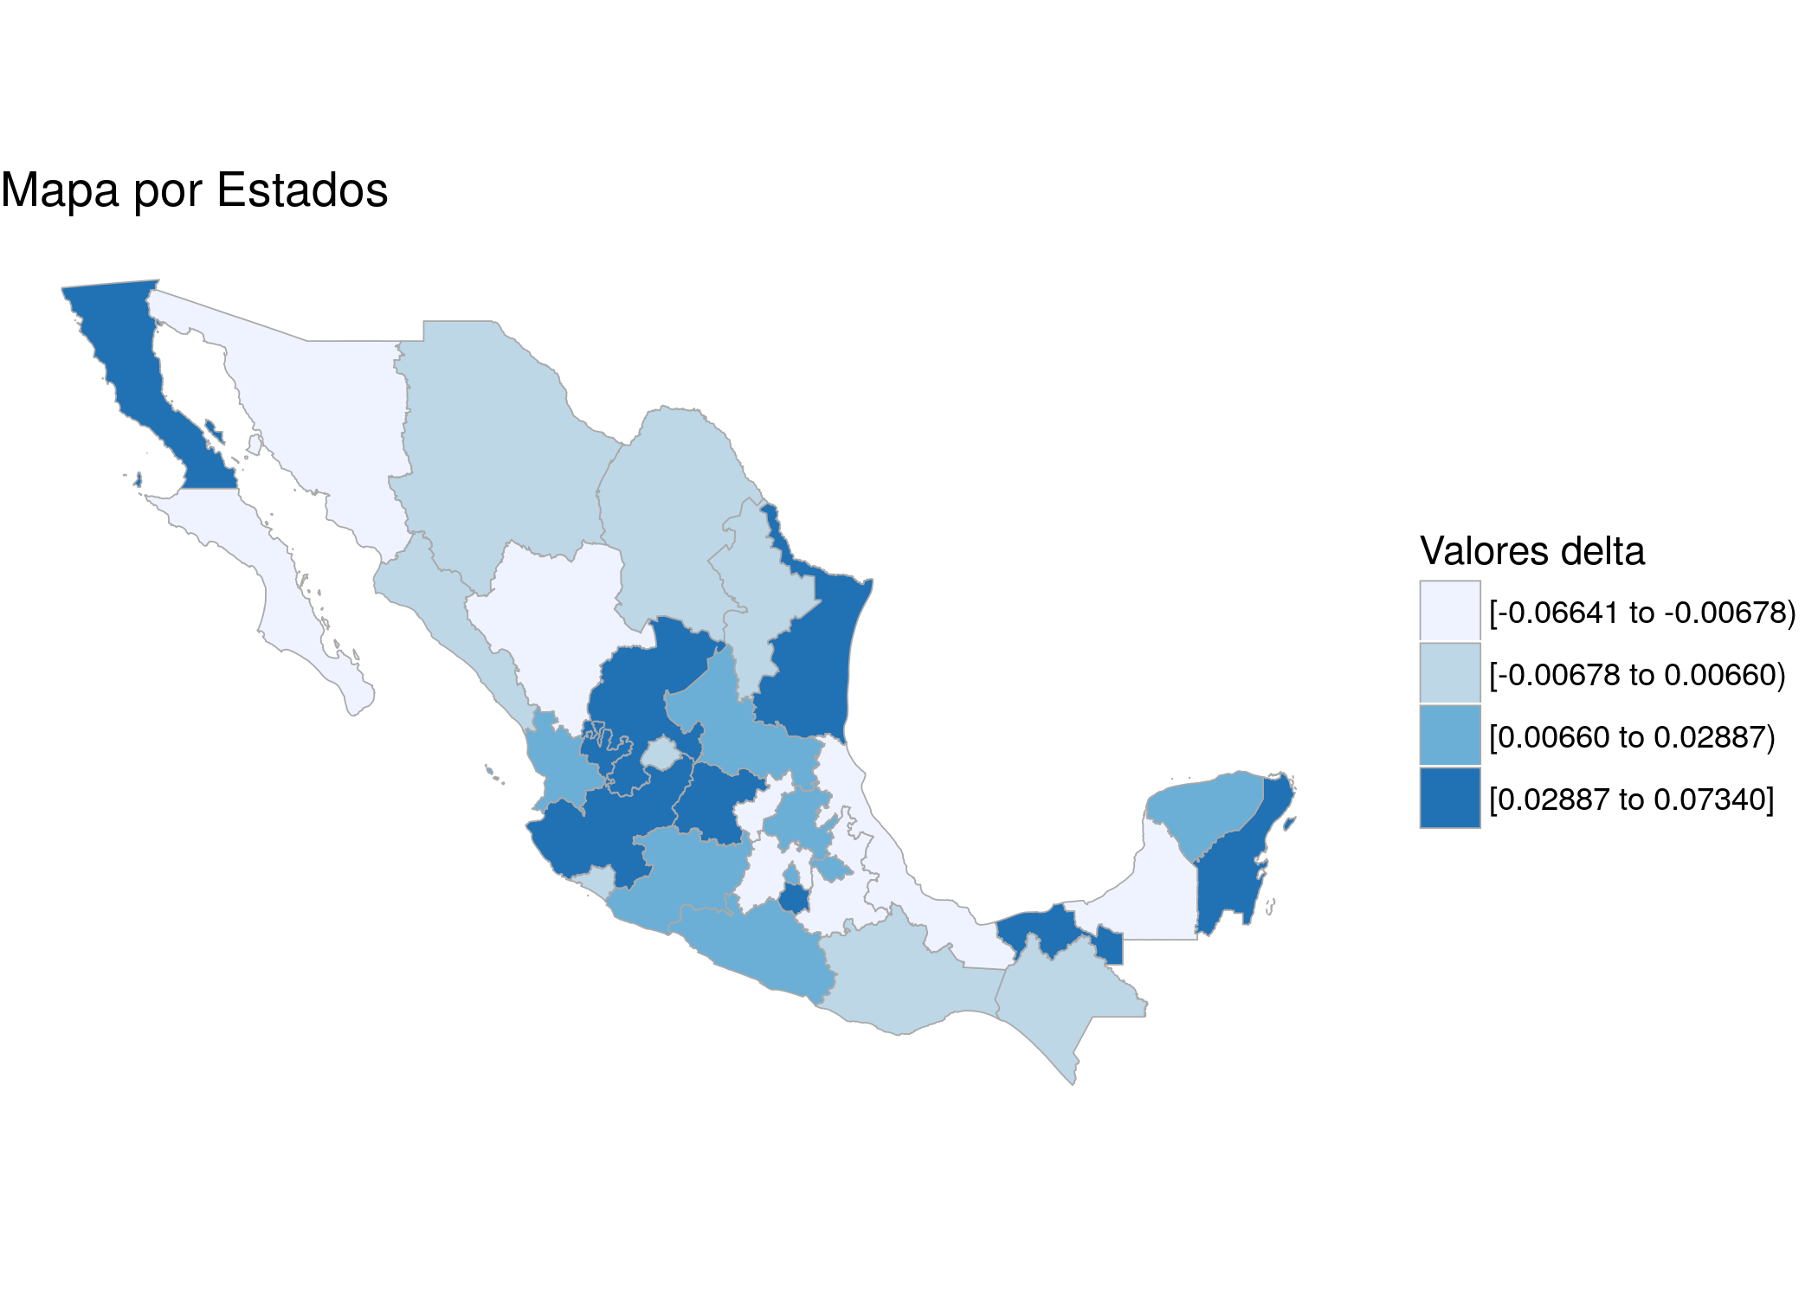
Conclusiones

Slide 15
Referencias
LE Nieto-Barajas. ITAM. Notas y Código del Curso de Regresión Avanzada. <http://allman.rhon.itam.mx/~lnieto/index_archivos/>
D Valle-Jones. GitHub. Mapas de México. <https://github.com/diegovalle/mxmaps>
D Valle-Jones. Autor. Mapas de México. <https://www.diegovalle.net/mxmaps/>

